Slide 1
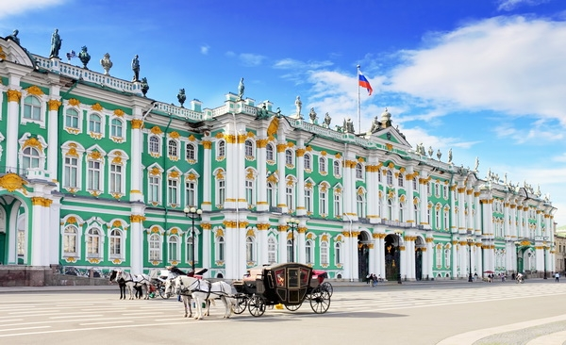
XVIII ВЕК • ПЕТРОВСКАЯ ЭПОХА
Реформы Петра I
в отношении городов
Форма и содержание городских преобразований:
двойственный характер модернизации России
Период
Ключевые документы
1699 - 1725 гг.
Регламент Главного магистрата 1721 г.

Slide 2
СТРУКТУРА ИССЛЕДОВАНИЯ
Содержание
1
Исторический контекст
2
Формальные нововведения
Эпоха петровских реформ, цели модернизации, влияние европейского опыта. Хронология: от Бурмистерской палаты (1699) к Главному магистрату (1720—1721).
Создание магистратов, сословно-корпоративное деление горожан, функции новых органов управления по западноевропейскому образцу.
3
Реальный принцип подчинения
4
Выводы
Отсутствие самоуправления, гильдии как фискальные единицы, финансовая беспомощность, военно-административная сущность городов.
Двойственный характер реформ: формальное внедрение европейских институтов при сохранении сущности централизованного управления.

Slide 3
ИСТОРИЧЕСКИЙ КОНТЕКСТ
Модернизация России по европейскому образцу
Цели петровских реформ
Хронология реформ
Петр I стремился превратить Россию в современную европейскую державу. После Великого посольства (1697—1698) он увидел необходимость коренной трансформации всех сфер жизни — от армии и флота до городского управления и культуры.
1699 г.
Бурмистерская палата
Создана в Москве, в ноябре переименована в Ратушу
Военная мощь
Государственное управление
Экономика
1708 г.
Губернская реформа
Создание регулярной армии и флота
Централизация власти, коллегии
Развитие промышленности и торговли
Создание 8 губерний во главе с губернаторами
Европейский опыт городского управления
1720 г.
Главный магистрат
Учрежден в Петербурге 13 февраля
В странах Западной Европы (Германии, Голландии, Англии) существовали развитые системы городского самоуправления с выборными органами власти, гильдиями и цехами, обладавшими реальными привилегиями и автономией.
1721 г.
Регламент Главного магистрата
Утвержден 16 января
Германские города
Голландские города
Магистраты с широкими полномочиями, гильдии с монополией на торговлю
Развитое купечество, торговые корпорации, финансовая автономия
1722 г.
Цеховое устройство
Введение цехов для ремесленников
«Регламент, или Устав Главного магистрата» от 16 января 1721 года определил структуру и функции городского управления на десятилетия вперед.
Ключевой документ:

Slide 4
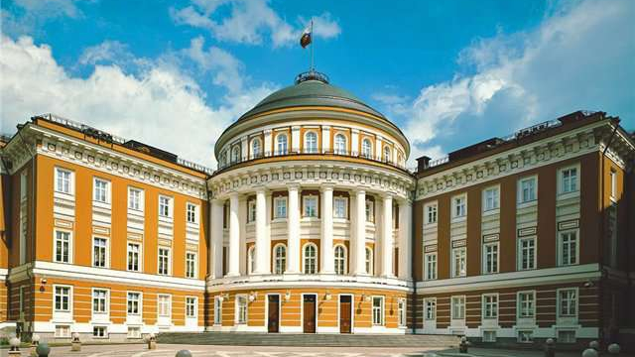
РАЗДЕЛ I
Что изменилось:
формальные нововведения
Западноевропейский принцип городского самоуправления
на русской почве
Магистраты
Гильдии и цехи
Функции
Новые органы управления
Сословное деление
Полицейские, фискальные, административные

Slide 5
ФОРМАЛЬНЫЕ НОВОВВЕДЕНИЯ • 1720 ГОД
Создание новых органов управления — магистратов
Главный магистрат в Петербурге
Иерархия подчинения
13 февраля 1720 года указом Петра I учрежден Главный магистрат — высший орган городского управления в России. Он подчинялся непосредственно царю и Сенату и являлся главным начальственным учреждением над городскими магистратами всех русских городов.
Царь
Верховная власть
Руководство
Первый обер-президент
Обер-президент (назначался царем) + магистратское правление (бургомистры и ратсгеры из крупнейших купцов)
Князь Ю.Ю. Трубецкой — представитель знатного дворянского рода
Сенат
Высший государственный орган
Городовые магистраты
Главный магистрат
Высший орган городского управления
В крупных городах создавались местные магистраты, подчинявшиеся Главному магистрату. Их члены избирались путем выборов из среды регулярных граждан — купечества и ремесленников.
Городовые магистраты
Структура городового магистрата:
Местные органы в городах
• Президент — глава магистрата
• 4 бургомистра — основные должностные лица
• 2 ратмана (ратсгера) — советники
• Писцы и служители — канцелярский аппарат
Разряды городов
I. Большие города (2—3 тыс. дворов)
Важно: В Санкт-Петербурге Главный магистрат выполнял функции и городового магистрата, контролируя все сферы жизни столицы.
II. Внутренние города (1—1,5 тыс. дворов)
III. Города (500—1000 дворов)
IV. Небольшие города (250—500 дворов)
V. Малые города (менее 250 дворов)

Slide 6
СОСЛОВНО-КОРПОРАТИВНОЕ ДЕЛЕНИЕ • РЕГЛАМЕНТ 1721 Г.
Разделение горожан на категории и гильдии
Общая структура деления
Сословия вне гражданства
Все городское население (посадские люди) было разделено на две большие категории по «Регламенту Главного магистрата» (1721 г.). Петр I лично редактировал главу о разделении гражданства, внося собственноручные поправки.
Лица иных сословий, живущие в городе, не входили в число граждан:
Дворяне
Жили в городских усадьбах с дворней
Регулярные граждане
«Подлые люди»
Духовенство
Имели право входить в профессиональные объединения (гильдии, цехи), участвовать в выборах, вести торговлю и ремесла. Освобождались от рекрутской повинности.
Нерегулярные граждане — наемные рабочие, чернорабочие, слуги, поденщики. Не имели права на объединения, не участвовали в самоуправлении.
Священнослужители, монахи
Крестьяне
Временно пребывающие в городе
Иностранные гости
Структура регулярных граждан
Иностранные купцы и мастера
1-я ГИЛЬДИЯ
2-я ГИЛЬДИЯ
Примечание Петра I
Высший слой городского сословия. Петр определял их как «отменных от подлого гражданства привилегиями и преимуществами».
Мелкие торговцы и ремесленники, торгующие мелочными товарами.
• Мелкие торговцы
• Банкиры (вексельные операции)
• Ремесленники (частично)
На полях проекта Регламента Петр писал: «Первые — купцы, или гости, и городские докторы, вторые — торговой стати, или гостиной сотни, аптекари, лекари», но зачеркнул, видимо, потому что деление получалось слишком дробным.
• Знатные купцы (крупная торговля)
• Содержатели постоялых дворов
• Городские доктора, аптекари
• Шкиперы купеческих кораблей
ЦЕХОВЫЕ
• Золотари, серебренники, иконники
• Живописцы, ученые, музыканты
Ремесленники, объединенные по профессиям в цехи (с 1722 г.)

Slide 7
ФУНКЦИИ МАГИСТРАТОВ
Три сферы деятельности новых органов
Полицейские функции
Фискальные функции
Административно-хозяйственные функции
Поддержание порядка и безопасности в городе. Инструкция 1724 года детально регламентировала полицейские обязанности.
Главная задача — обеспечение сбора государственных налогов. Магистраты становились ключевым звеном в фискальной системе.
Организация городского хозяйства и выполнение государственных повинностей.
Рекрутские наборы
Паспортный контроль
Организация набора рекрутов в армию
Выдача паспортов и отпускных писем приезжим и отбывающим
Сбор налогов
Обеспечение уплаты всех государственных податей
Ремонт инфраструктуры
Ремонт мостов, дорог, общественных зданий
Пожарная охрана
Круговая порука
Обязанность обзавестись пожарными инструментами
Состоятельные члены гильдии платили за неимущих
Казенная торговля
Продажа казенных товаров (вино, соль)
Содержание улиц
Косвенные сборы
С 1722 г. — таможенные, солевые, кабацкие сборы
Судебные функции
Поддержание чистоты на улицах города
Ведение судебных дел горожан (кроме политических)
Ночная стража
Учет населения
Организация дежурств для охраны порядка ночью
Ведение подушных переписей для налогообложения
Судебная функция магистратов
Главный магистрат являлся верховным судебным учреждением для всех купеческих и ремесленных людей во всех гражданских и уголовных делах, кроме политических. В смешанном суде при челобитье на гражданина председательствовал представитель купечества.

Slide 8
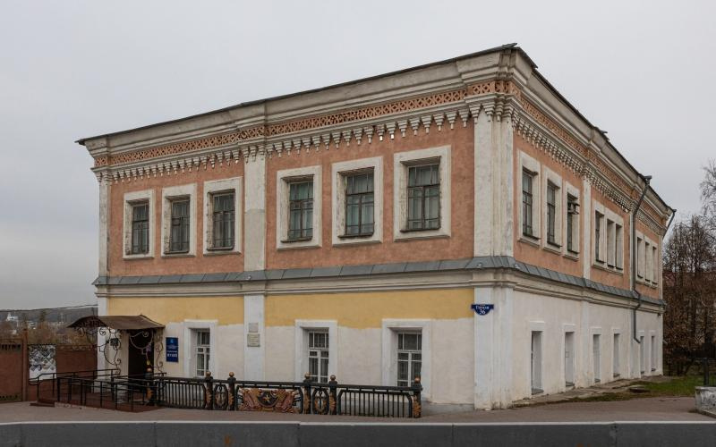
РАЗДЕЛ II
Что осталось прежним:
реальный принцип подчинения
Сохранение централизованного
военно-административного управления
Подчинение воеводам
Фискальная функция
Военно-административные центры
Магистраты как помощники царских наместников
Главная роль — сбор налогов
Города как опорные пункты власти

Slide 9
РЕАЛЬНОСТЬ РЕФОРМ
Отсутствие реального самоуправления: подчинение воеводам
Иллюзия самоуправления
Сравнение с европейской системой
Несмотря на формальное создание выборных органов, магистраты не были независимыми органами власти. Они находились в полном подчинении у воевод — царских наместников в провинциях.
Европейские города
• Реальная автономия городского совета
• Магистраты избираются горожанами и отчитываются перед ними
Реальная иерархия власти:
• Собственный бюджет и источники дохода
• Право законодательной инициативы в городе
• Воевода отдавал магистрату приказы
• Судебная автономия
• Бургомистр не имел права перечить воеводе
• Магистрат не мог принимать самостоятельных решений
Русские города при Петре I
• Все важные вопросы требовали согласования с воеводой
• Формальные выборы, реальное подчинение воеводе
• Магистраты назначаются/контролируются сверху
• Отсутствие собственного бюджета
Магистраты как бесплатные помощники
• Нет законодательных полномочий
Магистраты фактически превратились в бесплатных помощников воеводы по управлению городом и сбору средств для казны.
• Суд ограничен, контролируется государством
Для воеводы
Для горожан
Ключевой вывод: Российские магистраты были лишены главного признака европейских городских советов — независимости от центральной власти .
Готовый аппарат для сбора налогов и контроля над населением без дополнительных затрат
Дополнительный административный слой, усиливающий контроль государства

Slide 10
СОСЛОВНЫЕ ОБЪЕДИНЕНИЯ
Гильдии и цехи — не корпорации, а фискальные единицы
Отличие от европейских аналогов
Цехи (с 1722 г.)
В отличие от европейских гильдий, русские гильдии не получили юридически закрепленных прав и привилегий . Их главной и практически единственной функцией был сбор налогов для государства.
В 1722 году введено цеховое устройство для ремесленников, но и цехи не получили реальной автономии.
Структура цеха
Европейские гильдии
Русские гильдии
Мастера → Подмастерья → Ученики
• Монополия на торговлю
• Нет монополии на торговлю
• Судебная автономия
• Суд под контролем государства
Функции
• Самостоятельность в экономике
• Фискальная функция преобладает
Контроль качества, учет мастеров, сбор взносов
• Политическое представительство
• Формальное представительство
Подчинение
Цехи подчинялись магистратам и государству
Главная функция — сбор налогов
Гильдии не стали самостоятельными субъектами экономической жизни. Их роль сводилась к:
Поправки Петра I
Петр лично вносил изменения в Регламент:
Обеспечение сбора податей
Круговая порука
• Уточнял состав гильдий, исключал дробное деление
Каждая гильдия отвечала за уплату налогов своих членов
Состоятельные члены платили за неимущих
• Редактировал главу о разделении гражданства
• Подчеркивал необходимость развития мануфактур
Учет членов гильдии
Исполнение повинностей
Ведение списков для контроля за передвижением
Организация рекрутских наборов, строительных работ
Суть: Гильдии и цехи были инструментами государственного контроля , а не самостоятельными корпорациями.

Slide 11
ФИНАНСОВАЯ ЗАВИСИМОСТЬ
Финансовая беспомощность и военно-административная сущность городов
Отсутствие собственного бюджета
Города как военно-административные центры
У магистратов не было собственного бюджета или гарантированных источников дохода (например, от городского имущества). Все средства уходили на нужды государства.
Социальная структура города кардинально не поменялась. Основными жителями по-прежнему были:
Государственные чиновники
Что не могли делать магистраты:
Административный аппарат губернии и провинции
• Строить школы и больницы
• Учреждать биржи и торговые площади
Военные гарнизонов
• Поддерживать мануфактуры и заводы
Солдаты и офицеры городских гарнизонов
• Развивать городскую инфраструктуру
• Предоставлять займы купцам
Дворяне с дворней
Куда уходили средства:
Жили в городских усадьбах с многочисленной прислугой
• Государственная казна (налоги)
• Военные нужды (рекрутские наборы)
Городское население
• Строительство казенных объектов
• Содержание чиновничьего аппарата
Города оставались в первую очередь опорными пунктами государственной власти и дислокации войск , а не центрами торговли, ремесла и новой культуры. Городское население составляло всего около 4% от общего числа жителей России.
Контраст с европейскими городами
Европейские города имели собственные доходы от городского имущества, торговых пошлин, лицензий, что позволяло им развивать инфраструктуру и культуру.
Итог: Города не стали самоуправляющимися общинами европейского типа, а сохранили свою военно-административную функцию .

Slide 12
ЗАКЛЮЧЕНИЕ
Формально: европейский принцип
Главный вывод
Реформа Петра I в отношении городов свелась к внешнему оформлению городского сословия по европейским лекалам:
Цель реформы — повышение эффективности государственного управления и фиска (сбора налогов), а не создание самоуправляющихся городских общин.
Созданы магистраты по образцу городских советов
Введено сословно-корпоративное деление (гильдии, цехи)
Предусмотрены выборы из среды купечества
Города не стали самоуправляющимися общинами, а горожане — свободным экономически активным сословием. Их главной ролью осталось обслуживание нужд абсолютистского государства.
Определены функции городского управления
Фактически: централизованное управление
Историческое значение
Сохранился и даже укрепился принцип централизованного военно-административного управления:
Реформы Петра I заложили основу для дальнейшего развития городского сословия в России:
Магистраты подчинялись воеводам, не имели независимости
Гильдии — фискальные единицы, не корпорации с правами
1775 год: Манифест о разделении купечества на гильдии и мещан
Отсутствие собственного бюджета у городов
Города — военно-административные центры, не торговые
1785 год: Жалованная грамота городам — новый этап городской реформы
1870 год: Городовое положение — начало современного городского самоуправления

